Slide 1

HĐTN 4
HĐTN 4
Chủ đề 6:
Quê hương tươi đẹp
Tuần 21

Slide 2



Slide 3

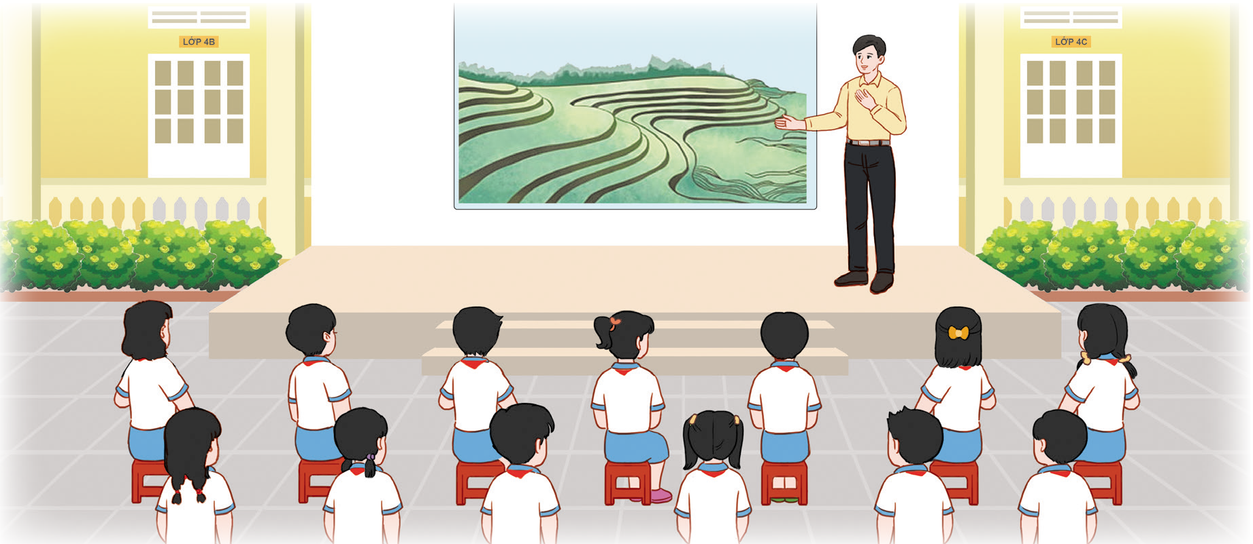
Vẻ đẹp cảnh quan thiên nhiên quê hương
Nghe giới thiệu về cảnh quan thiên nhiên quê hương.
Hưởng ứng hoạt động sưu tầm tranh ảnh về cảnh quan thiên nhiên quê hương.

Slide 4



KHỞI ĐỘNG
Các em xem video về chủ đề cảnh đẹp thiên nhiên quê hương ở trên và nêu cảm nghĩ của mình.

Slide 5


Slide 6


Hoạt động 1: Khám phá cảnh quan thiên nhiên quê hương
Các em xem đoạn phim tư liệu về cảnh quan
thiên nhiên quê hương, đất nước

Slide 7

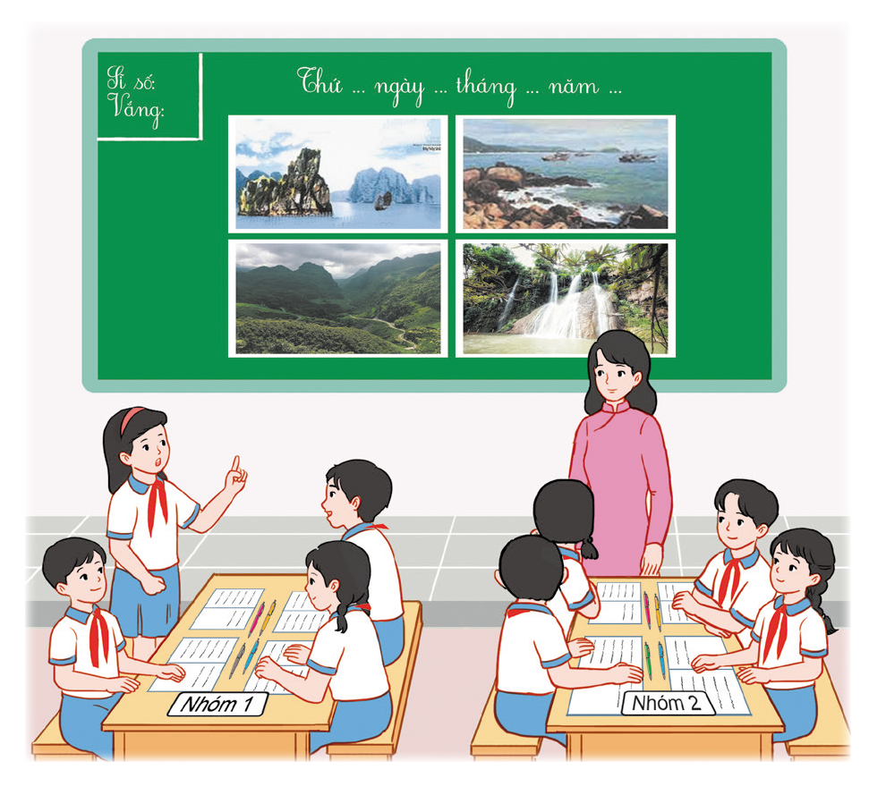

LÀM VIỆC NHÓM
Sau khi xem xong video, các em thảo luận với nhau về các cảnh quan thiên nhiên nhìn thấy trong video dựa vào gợi ý sau:
Tên các cảnh quan đó
Hiểu biết của em về cảnh quan

Slide 8


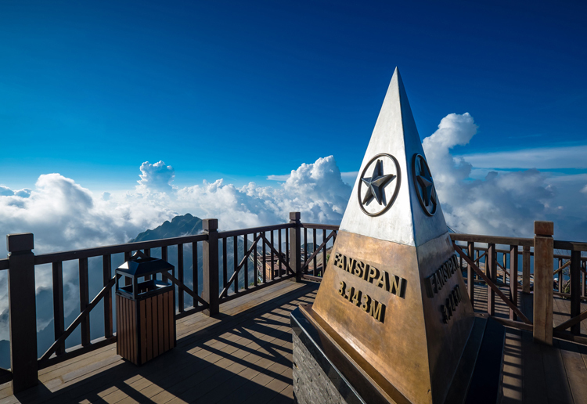
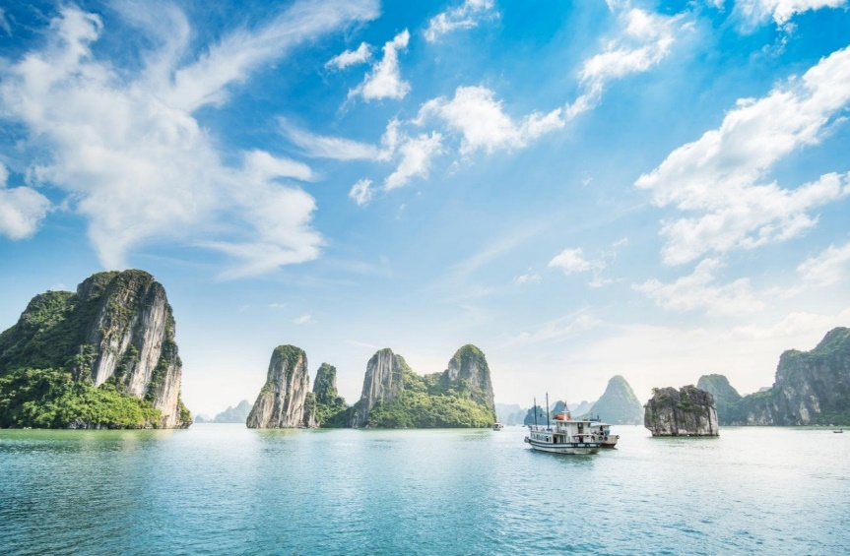
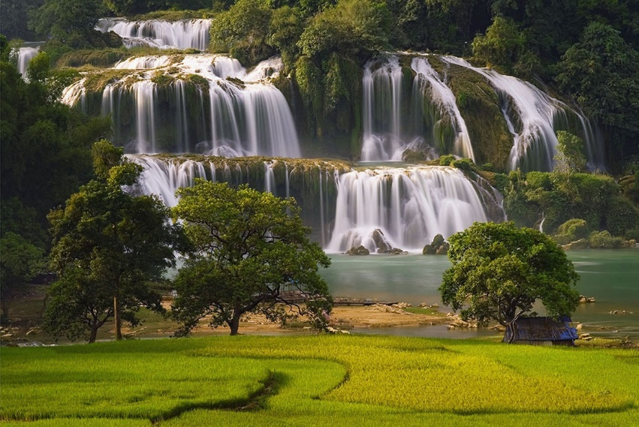
Gợi ý trả lời: Các cảnh quan thiên nhiên trong video là:
Đỉnh Fansipan
Vịnh Hạ Long
Thác Bản Giốc

Slide 9
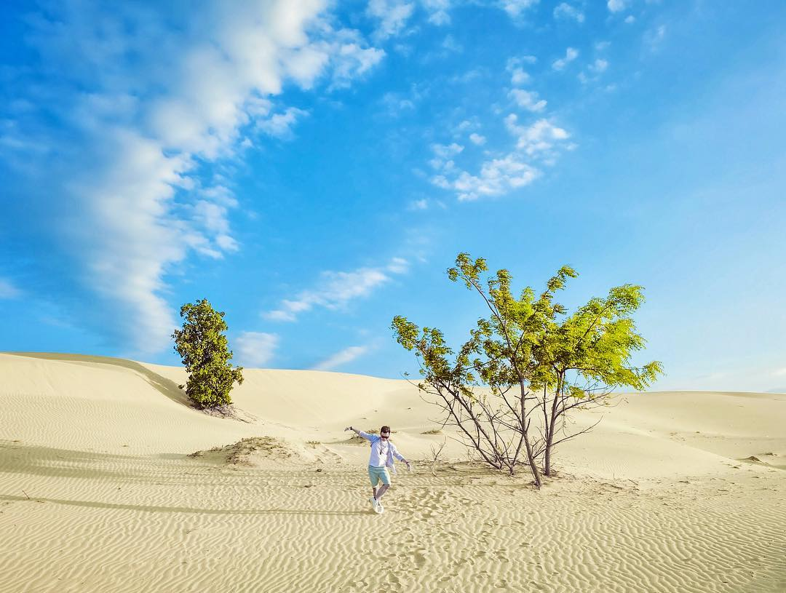
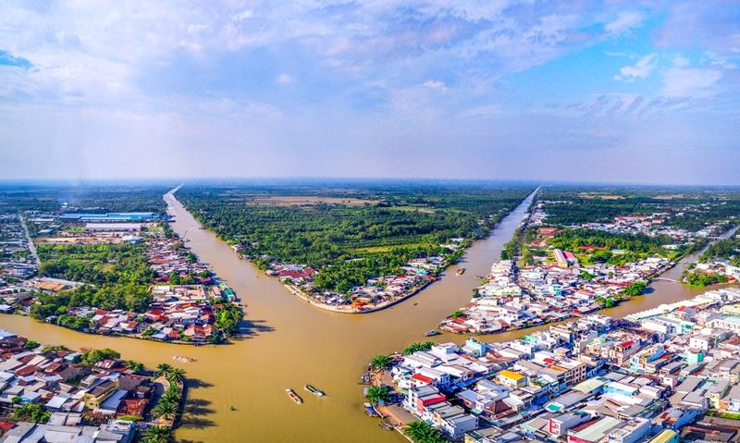
Gợi ý trả lời: Các cảnh quan thiên nhiên trong video là:
Đồi cát Nam Cương
Sông Cửu Long

Slide 10
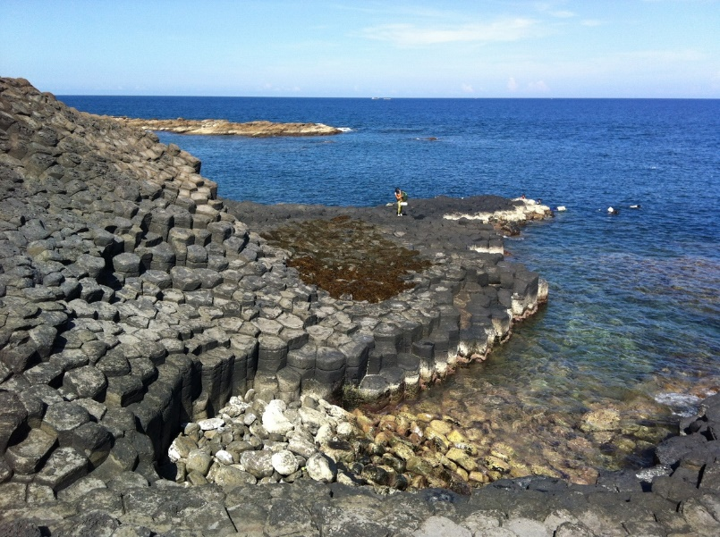
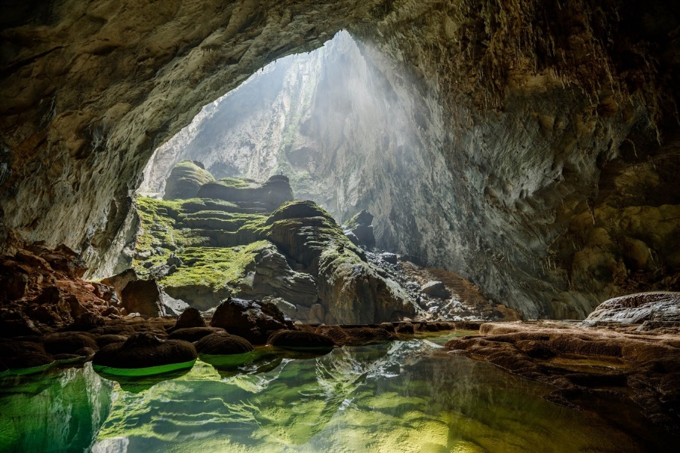
Gợi ý trả lời: Các cảnh quan thiên nhiên trong video là:
Gợi ý trả lời: Các cảnh quan thiên nhiên trong video là:
Ghềnh Đá Đĩa
Hang Sơn Đoòng

Slide 11





CHIA SẺ
Các em hãy chia sẻ cảm nhận, ấn tượng của bản thân trước vẻ đẹp của cảnh quan thiên nhiên mà em đã được đến.

Slide 12

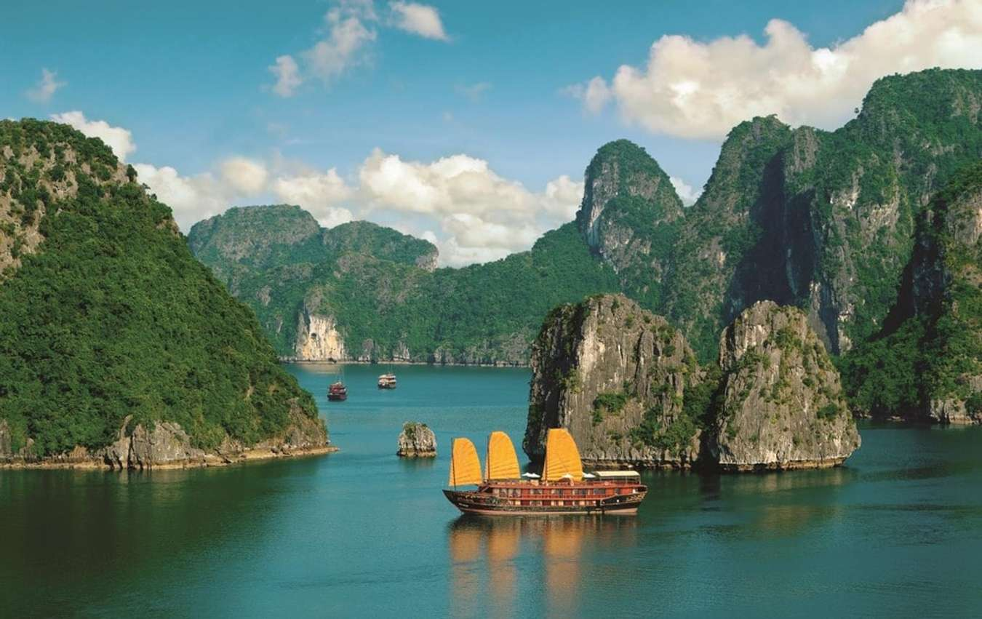


Các em tham khảo thêm một số cảnh quan thiên nhiên khác như:
VỊNH HẠ LONG
Là một phần của biển đảo Vịnh Bắc Bộ. Nhưng đều thuộc địa bàn hành chính của tỉnh Quảng Ninh.
Có tổng diện tích gần 2.530 km vuông và sở hữu trong đó có tất cả 1969 hòn đảo lớn nhỏ.

Slide 13
Các em tham khảo thêm một số cảnh quan thiên nhiên khác như:
VỊNH HẠ LONG
Phần nhiều những hòn đảo ở đây đều được cấu tạo từ những núi đá vôi.
Là một trong 7 kỳ quan thiên nhiên thế giới, đã 2 lần được UNESCO công nhận là di sản thiên nhiên thế giới, lần đầu vào năm 1994 và lần 2 vào năm 2000.

Slide 14
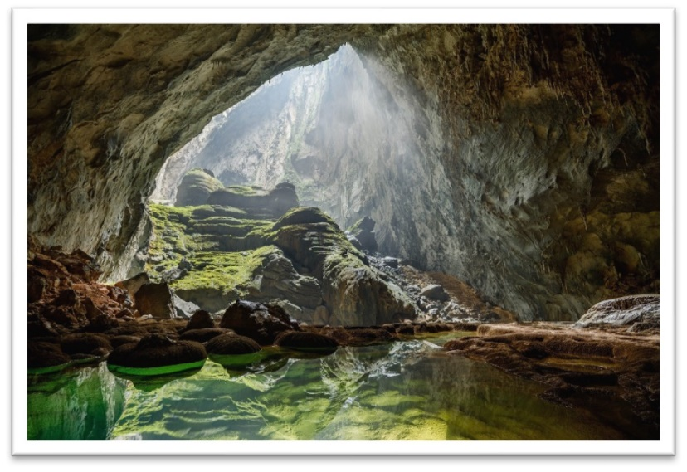
Các em tham khảo thêm một số cảnh quan thiên nhiên khác như:
HANG SƠN ĐOÒNG
Có tổng chiều dài gần 9km, vòm hang rộng lớn, với thể tích lên đến 38.5 triệu mét khối đã khiến cho hang động này trở thành hang động tự nhiên lớn nhất hành tinh.

Slide 15
Các em tham khảo thêm một số cảnh quan thiên nhiên khác như:
Điều khiến cho Sơn Đoòng trở nên đặc biệt và được thế giới chú ý là từ thế giới độc đáo bên trong bên trong hang.
Năm 2013, được tổ chức kỷ lục thế giới Guinness ghi nhận là hang động tự nhiên lớn nhất thế giới.
HANG SƠN ĐOÒNG

Slide 16
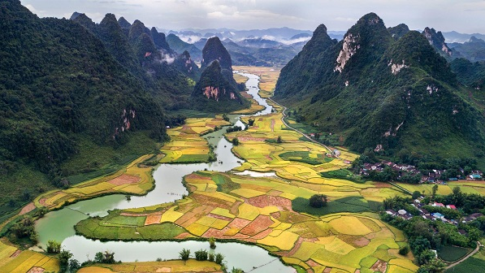
KẾT LUẬN
Những chia sẻ của các em về cảnh quan thiên nhiên đã thể hiện tình yêu quê hương đất nước của các em, biết rung cảm trước vẻ đẹp cảnh quan quê hương mình.

Slide 17



Hoạt động 2: Viết về cảnh quan thiên nhiên quê hương
YÊU CẦU: Các em hãy thực hành viết về cảnh quan thiên nhiên quê hương mình yêu thích theo gợi ý sau:
GỢI Ý
Lựa chọn một số cảnh quan thiên nhiên yêu thích.
Viết bài văn giới thiệu về cảnh quan thiên nhiên đã chọn.

Slide 18


Sau khi hoàn thành bài viết, các em hãy chia sẻ bài làm của mình trước lớp và các bạn khác nhận xét, bổ sung ý kiến cho phần trình bày của bạn.
Chia sẻ

Slide 19



KẾT LUẬN
Mỗi cảnh quan thiên nhiên trên đất nước Việt Nam đều có một vẻ đẹp riêng, các em hãy tiếp tục khám phá vẻ đẹp cảnh quan thiên nhiên quê hương mình trong những hoạt động trải nghiệm tiếp theo nhé!

Slide 20


Slide 21


Kế hoạch giới thiệu cảnh quan thiên nhiên
Xây dựng kế hoạch giới thiệu cảnh quan thiên nhiên quê hương theo gợi ý:
- Lựa chọn cảnh quan thiên nhiên em muốn giới thiệu;
- Chuẩn bị nội dung giới thiệu là tranh ảnh, bài viết về cảnh quan thiên nhiên;
- Lựa chọn hình thức giới thiệu.
Luyện tập để chuẩn bị giới thiệu trước toàn trường.

Slide 22
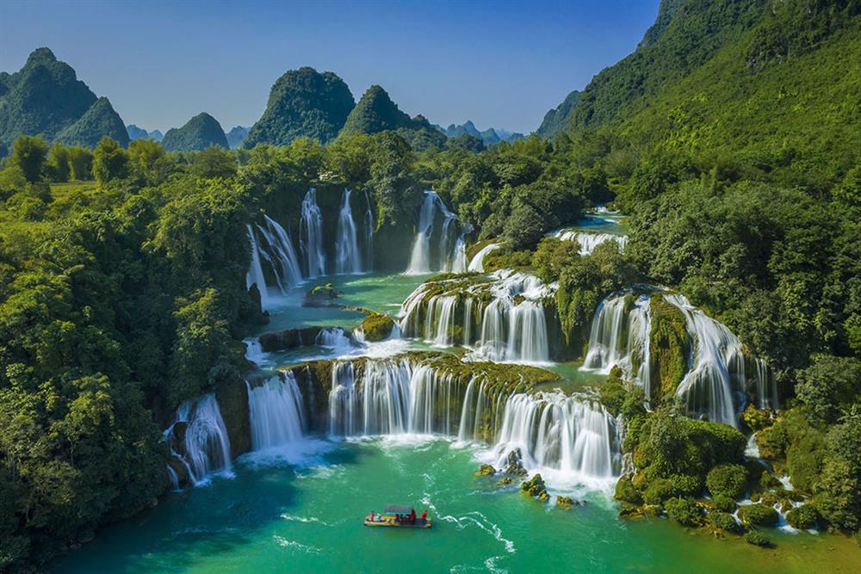
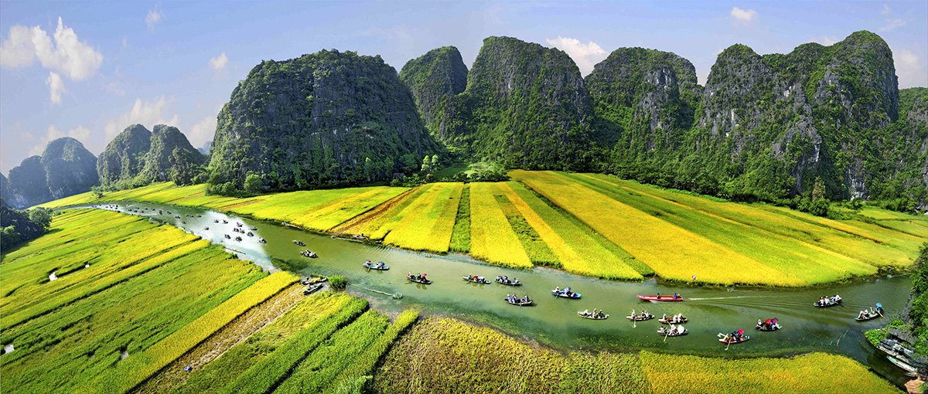
Thác Bản Dốc – Cao Bằng
Tam Cốc – Bích Động

Slide 23
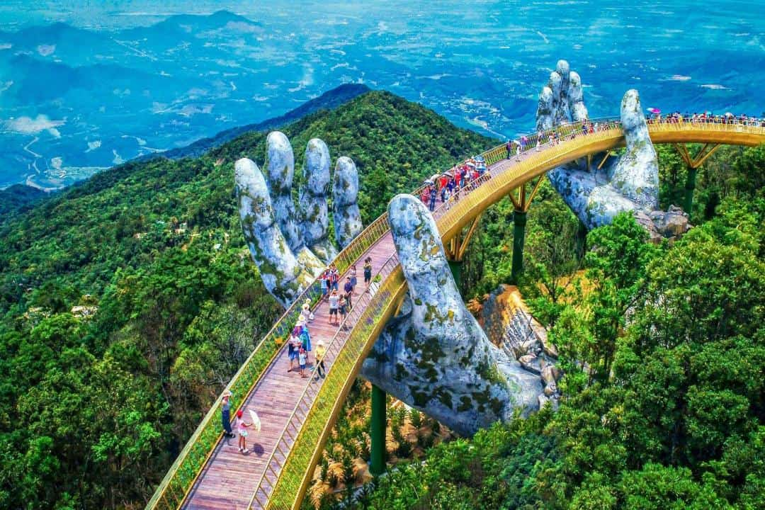
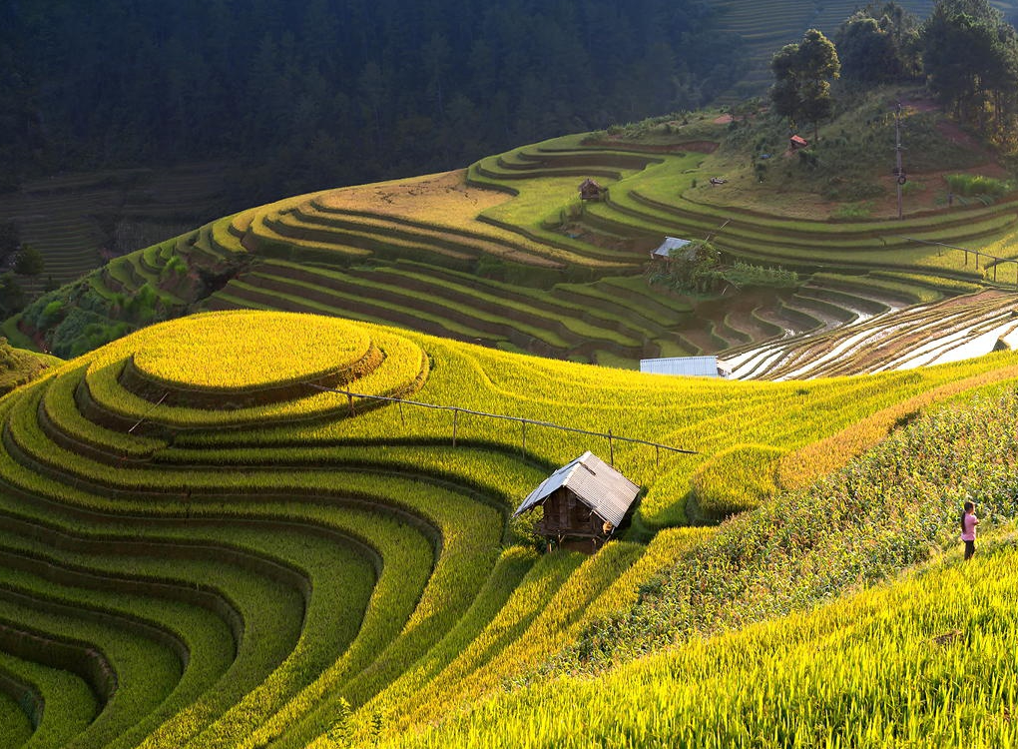
Bà Nà Hills – Đà Nẵng
Ruộng bậc thang – Hà Giang

Slide 24


Slide 25



Vẽ tranh về cảnh quan thiên nhiên quê hương.
• Chuẩn bị đồ dùng để làm an-bum Cảnh quan thiên nhiên quê hương trong giờ học sau.

Slide 26





Ôn lại các kiến thức đã học hôm nay.
HƯỚNG DẪN VỀ NHÀ
Chuẩn bị nội dung cho bài học tiếp theo.

Slide 27

Notes:
https://www.youtube.com/@hoc1biet10

Slide 28


